Slide 1
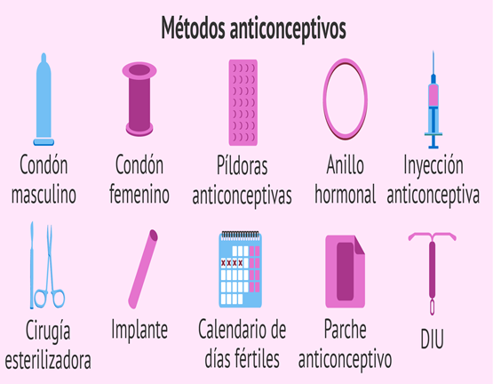
métodos anticonceptivos
Los métodos anticonceptivos se definen como las estrategias para impedir o reducir de forma significativa las probabilidades de que se produzca la fecundación y, con ello, el embarazo, al mantener relaciones sexuales con penetración vaginal.
¿Cómo se clasifican los métodos anticonceptivos?
Masculinos o femeninos
Orales o no orales
Hormonales o no hormonales
Temporales o permanentes
Reversibles o irreversibles
También existe como método natural el coito interrumpido, coloquialmente conocido como marcha atrás. En este caso, hay que evitar la eyaculación dentro de la vagina, aunque no la penetración previa.

Slide 2

métodos anticonceptivos
Métodos barrera
Se trata de anticonceptivos que evitan la llegada de los espermatozoides al óvulo de forma física.
El más conocido de todos es el preservativo de uso masculino el cual no solo nos ayuda a prevenir un embarazo si no que también es el único método que nos protege de las ETS ( enfermedades de trasmisión sexual). No obstante, existen otros métodos anticonceptivos de barrera:
Preservativo masculino
Preservativo femenino
Diu o T
Anticonceptivos hormonales
Estos son los métodos anticonceptivos más utilizados en la mujer. Los anticonceptivos hormonales se componen de versiones sintéticas de las hormonas sexuales femeninas, normalmente de estrógenos y la progesterona. no previenen del contagio de las ETS.

Slide 3


métodos anticonceptivos
Pastillas o píldoras anticonceptivas
Se trata de un anticonceptivo en forma de pastillas que deben tomarse diariamente por vía oral. Las píldoras anticonceptivas se componen de estrógenos y gestágenos principalmente. no previenen del contagio de las ETS.
Anticonceptivos inyectables
Este tipo de anticonceptivos consisten en una inyección de hormonas por vía intramuscular. Su duración es de un mes o tres meses en función de la dosis hormonal y tiene una eficacia muy elevada, del 99%. no previenen del contagio de las ETS.

Slide 4


métodos anticonceptivos
DIU con liberación hormonal
El dispositivo intrauterino, conocido por sus siglas como DIU, es un dispositivo en forma de "T" que se coloca en el útero y va liberando hormonas. Esta liberación hormonal impide la implantación del embrión en el útero en el caso de que ocurra la fecundación. no previenen del contagio de las ETS.
Implante anticonceptivo
EL implante anticonceptivo consiste en un pequeño implante de plástico flexible que se coloca bajo la piel del brazo y va liberando la dosis hormonal necesaria para evitar la ovulación. no previenen del contagio de las ETS.

Slide 5
métodos anticonceptivos
Métodos anticonceptivos definitivos
Se trata de una anticoncepción permanente de gran eficacia que requiere una intervención quirúrgica. Aunque en un principio estas operaciones eran irreversibles, actualmente existe la posibilidad de revertirlas. Existen métodos anticonceptivos definitivos tanto para las mujeres como para los hombres:
Vasectomía
Ligadura de trompas
no previenen del contagio de las ETS.
Métodos anticonceptivos de emergencia
Cuando los métodos anticonceptivos fallan o no se administran adecuadamente, existe la posibilidad de utilizar un método anticonceptivo de emergencia. Se trata de la píldora del día después, también conocida como postday. Es un método hormonal oral con una alta dosis hormonal que inhibe la ovulación y la fecundación. no previenen del contagio de las ETS.

